Slide 1



Slide 2


Slide 3






Slide 4








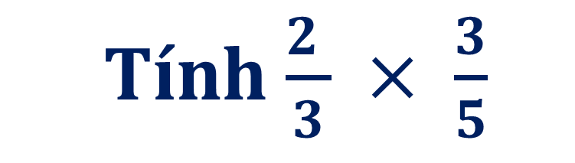

Tính $\frac{2 }{3} × \frac{3}{5}$
$$\frac{2 }{5}$$
$$\frac{7 }{5}$$
$$\frac{3 }{5}$$
$$\frac{4 }{5}$$

Slide 5





Tính $\frac{1 }{6} × \frac{2}{7}$
$$\frac{2}{21}$$
$$\frac{1}{21}$$
$$\frac{1}{42}$$
$$\frac{3}{42}$$

Slide 6



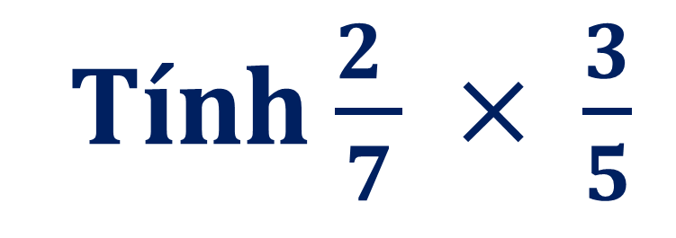

Tính $\frac{2 }{7} × \frac{3}{5}$
$$\frac{2 }{35}$$
$$\frac{1 }{35}$$
$$\frac{6 }{35}$$
$$\frac{6 }{15}$$

Slide 7


Slide 8
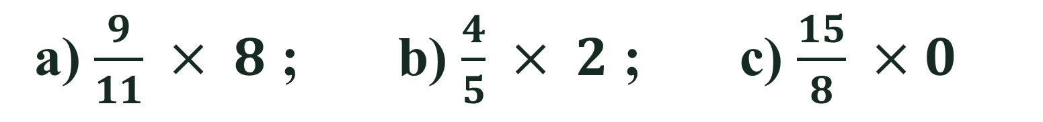
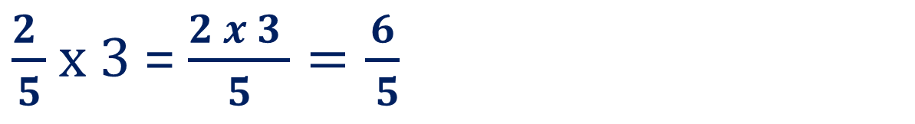

1
Tính (theo mẫu)
Mẫu: $\frac{2 }{5}$ x 3 = $\frac{2 }{5}$ x $\frac{3 }{1}=\frac{2 x 3 }{5 x 1}=\frac{6}{ 5}$
Ta có thể viết gọn như sau:
$\frac{2 }{5}$ x 3 = $\frac{2 x 3 }{5}=\frac{6}{ 5}$
a) $\frac{9}{11} × 8$ ; b) $\frac{4}{5} × 2$ ; c) $\frac{15}{8} ×0$

Slide 9

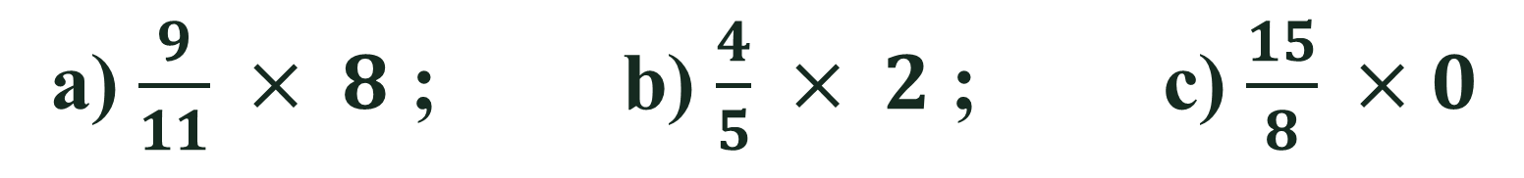
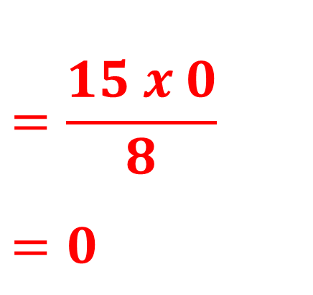

a) $\frac{9}{11} × 8$ ; b) $\frac{4}{5} × 2$ ; c) $\frac{15}{8} ×0$
$$= \frac{9 x 8}{11}$$
$$= \frac{72}{11};$$
$$=\frac{4}{5} × \frac{2}{1}$$
$$= \frac{8}{5}$$
$$=\frac{15 x 0}{8}$$
$$=0$$

Slide 10

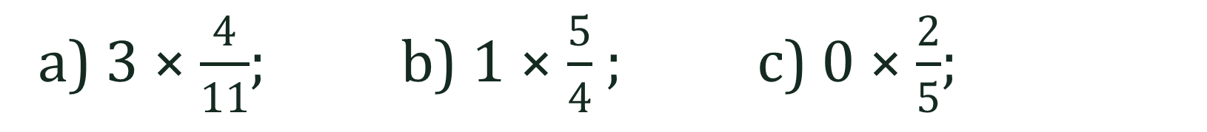
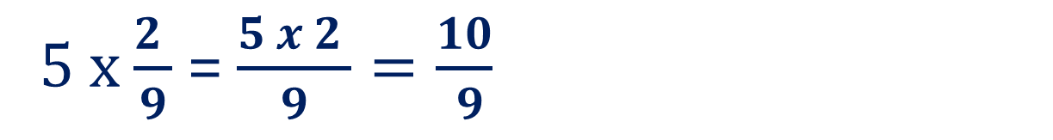
2
Tính (theo mẫu)
Mẫu: $5 x \frac{2 }{9}$= $\frac{5 }{1}$ x $\frac{2 }{9}=\frac{5 x 2}{1 x 9}=\frac{10}{ 9}$
Ta có thể viết gọn như sau:
5 x $\frac{2 }{9}$ = $\frac{5 x 2 }{9}=\frac{10}{ 9}$
a) 3 × $\frac{4}{11}$; b) 1 × $\frac{5}{4}$; c) 0 × $\frac{2}{5}$;

Slide 11

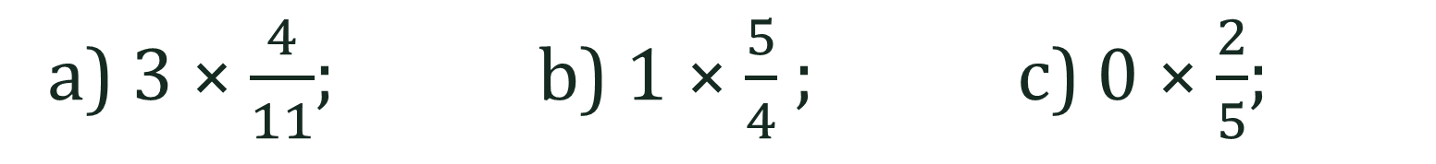
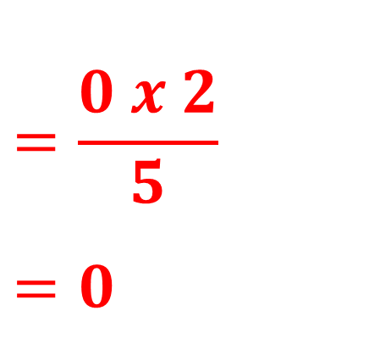

a) 3 × $\frac{4}{11}$; b) 1 × $\frac{5}{4}$; c) 0 × $\frac{2}{5}$;
$$= \frac{3 x 4}{11}$$
$$= \frac{12}{11};$$
$$=\frac{1 x 5}{4}$$
$$= \frac{5}{4}$$
$$=\frac{0 x 2}{5}$$
$$=0$$

Slide 12
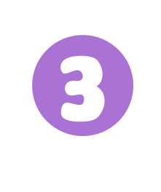
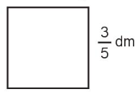
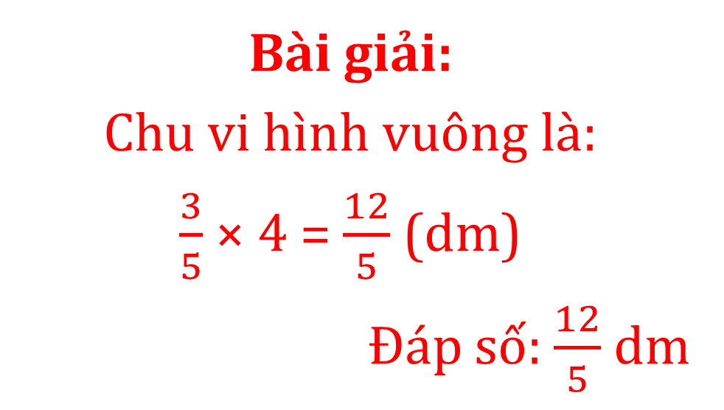
Tính chu vi của hình vuông có cạnh $\frac{3}{5}$ dm.
Bài giải:
Chu vi hình vuông là:
$\frac{3}{5}$ × 4 = $\frac{12}{5}$ (dm)
Đáp số: $\frac{12}{5}$ dm

Slide 13

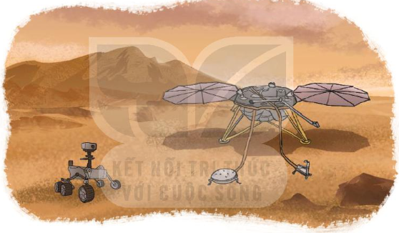
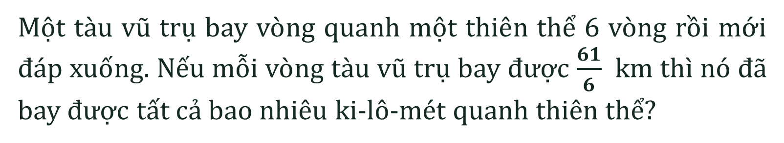
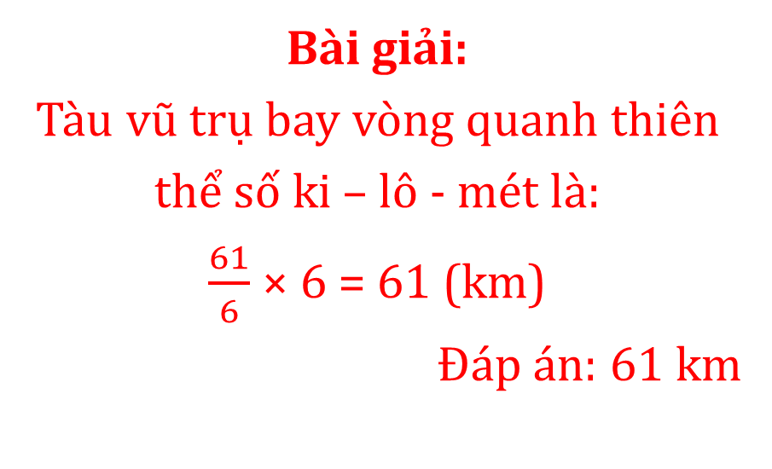
Một tàu vũ trụ bay vòng quanh một thiên thể 6 vòng rồi mới đáp xuống. Nếu mỗi vòng tàu vũ trụ bay được $\frac{61}{6}$ km thì nó đã bay được tất cả bao nhiêu ki-lô-mét quanh thiên thể?
Bài giải:
Tàu vũ trụ bay vòng quanh thiên thể số ki – lô - mét là:
$\frac{61}{6}$ × 6 = 61 (km)
Đáp án: 61 km

Slide 14


Tìm hai số lớn hơn 1 và có tích là 18?
Bài làm:
Hai số tìm được là 2 và 9 hoặc 3 và 6

Slide 15

- Hoàn thành các bài tập
- Chuẩn bị bài tiếp theo

Slide 16


